Slide 1

Proyecto de Tesis
Ingeniería Electrónica y Telecomunicaciones
DESARROLLO DE PRÁCTICAS DE LABORATORIO PARA LAS MATERIAS DE ANTENAS Y SISTEMAS RF
Rafael Arteaga Lara

Slide 2
Objetivo General
Desarrollar prácticas de laboratorio para la materia de Antenas y Sistemas de RF usando los equipos disponibles en los laboratorios

Slide 3
Objetivos Específicos
Analizar las características de los equipos
Seleccionar el o los equipos más adecuados para las prácticas
Diseñar e implementar 2 tipos de antenas
Evaluar las antenas implementadas
Evaluar antenas adquiridas para verificar las especificaciones de fábrica
Elaborar prácticas de laboratorio de la materia Antenas y Sistemas de RF conforme al plan analítico

Slide 4
Introducción
“Me lo contaron y lo olvidé, lo vi y lo entendí, lo hice y lo aprendí”
Confucio
Con la intención de reafirmar los conocimientos implantados en clase es importante que el alumno lleve al campo práctico los conocimientos adquiridos, de esta manera se podrá sacar sus propias conclusiones y a la vez observar los cambios que pueden darse de lo teórico a lo práctico debido a un sin número de factores que pueden variar el resultado y mostrar el comportamiento real.

Slide 5
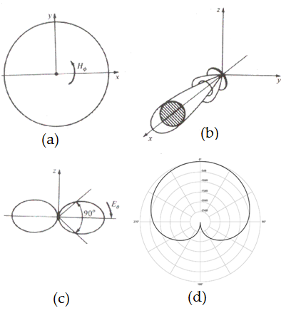
  PRÁCTICA N°1.- “DETERMINACIÓN DEL PATRÓN DE RADIACIÓN DE UN SET DE ANTENAS”

Slide 6


Slide 7
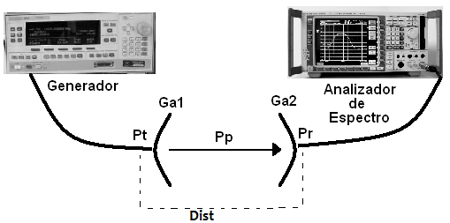

Slide 8
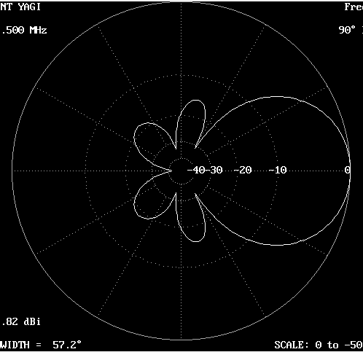

Slide 9


Slide 10



Slide 11
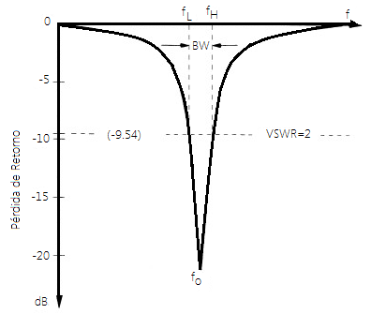
PRÁCTICA N°2:- “DETERMINACIÓN DE LA FRECUENCIA DE FUNCIONAMIENTO DE UN SET DE ANTENAS”

Slide 12
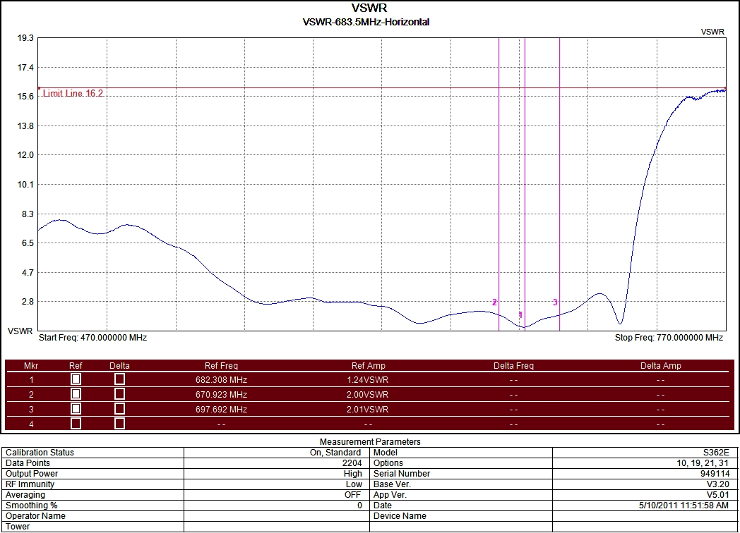

Slide 13
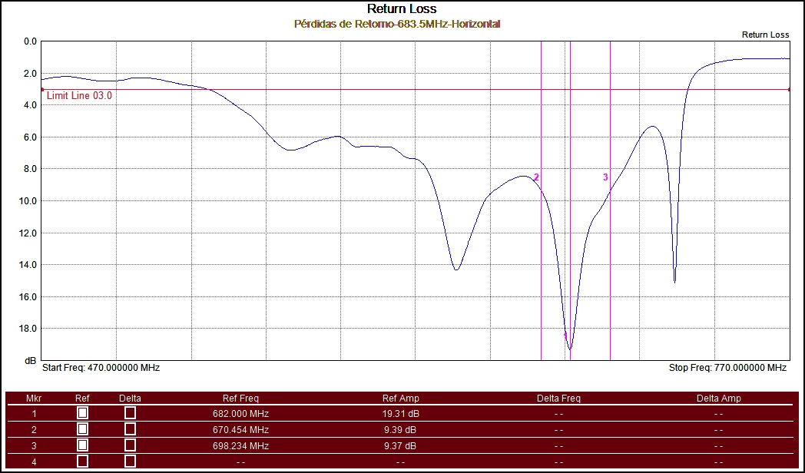

Slide 14
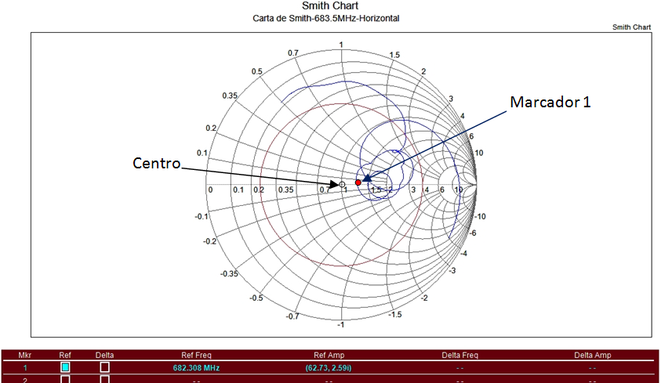

Slide 15
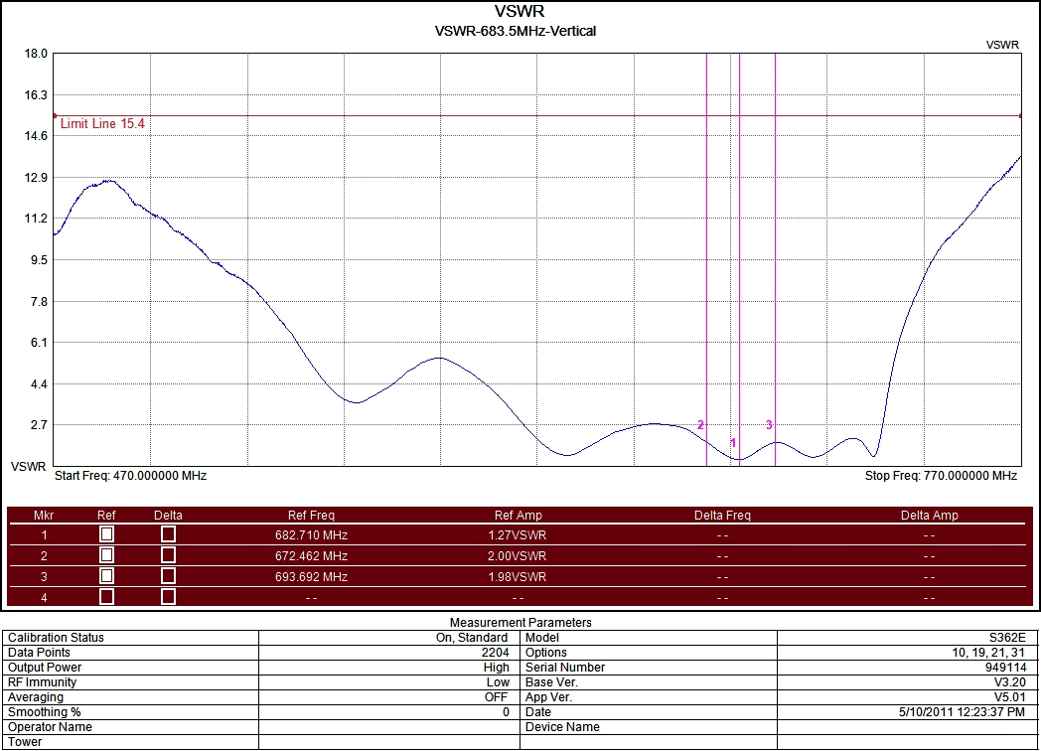

Slide 16
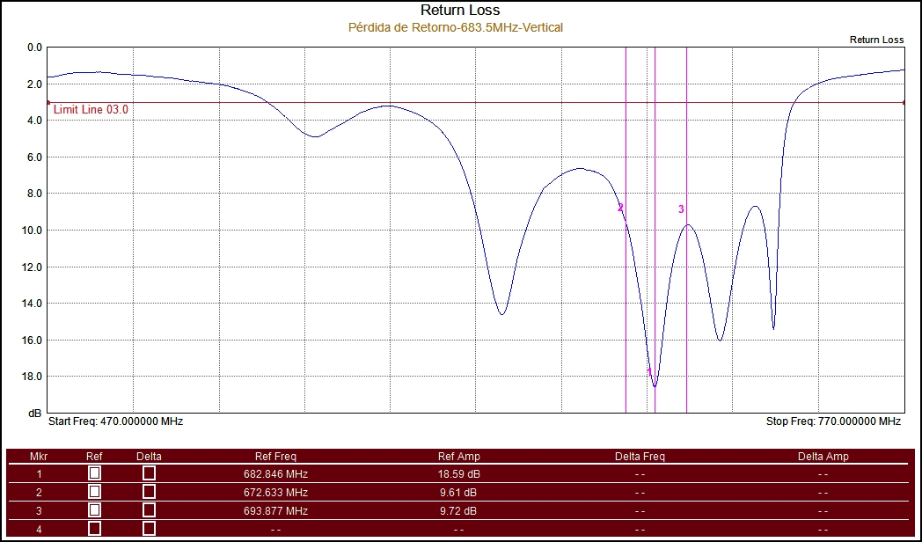

Slide 17
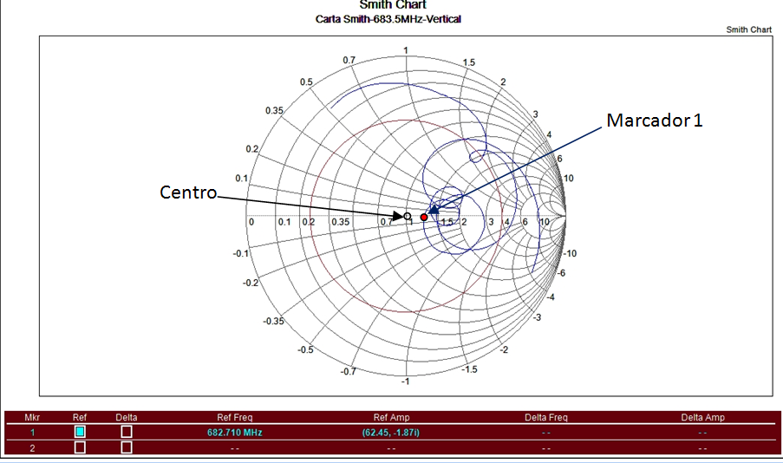

Slide 18
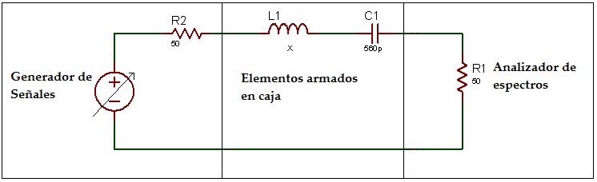
PRÁCTICA N°3:- “MEDICIÓN DE PARÁMETROS DE RESONANCIA DE CIRCUITOS DE RF, RLC”

Slide 19
C=0.5nF

Slide 20
C=0.5nF

Slide 21
C=0.33nF

Slide 22
C=0.33nF

Slide 23

C=0.5nF
C=0.33nF

Slide 24
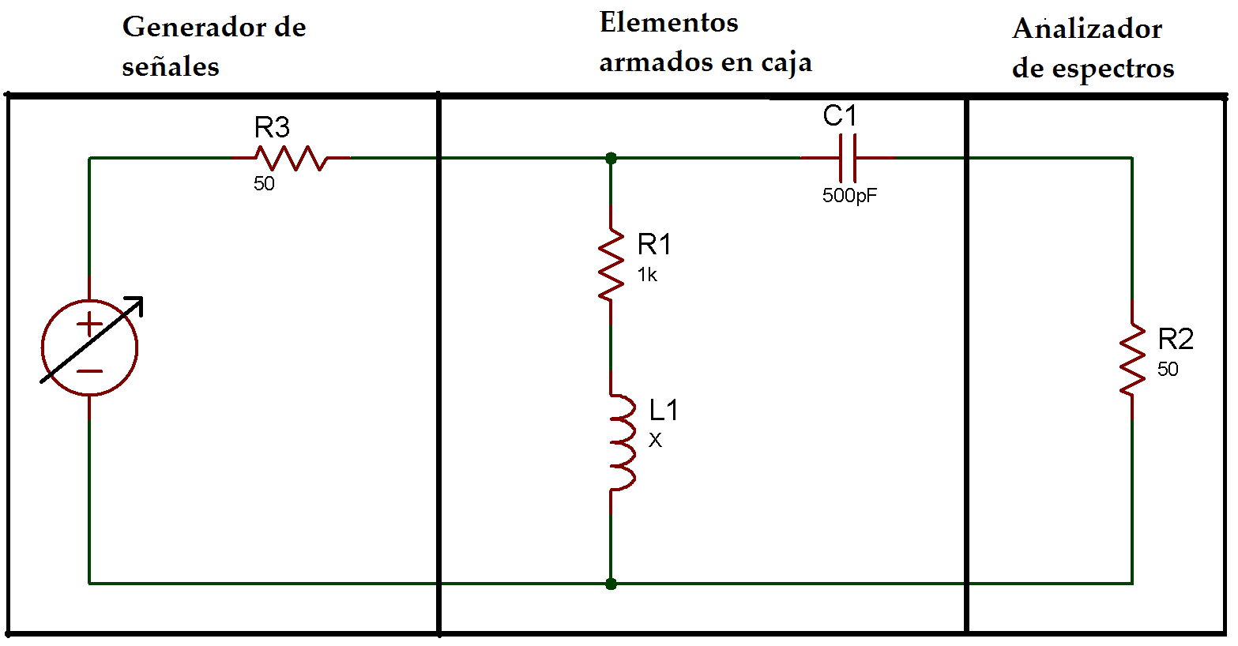

Slide 26
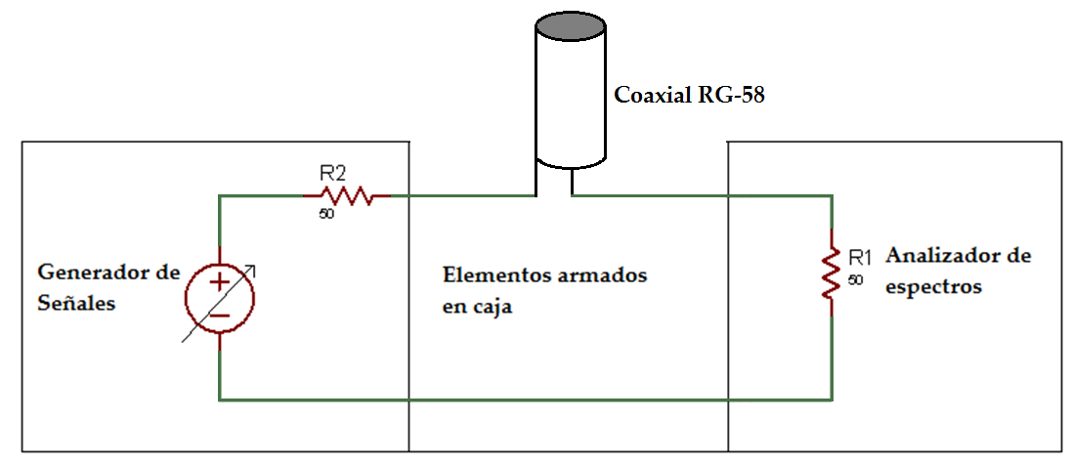
PRÁCTICA N°4.- “ANCHO DE BANDA DE LÍNEAS DE TRANSMISIÓN”

Slide 27
Cortocircuito

Slide 28
Circuito Abierto

Slide 29
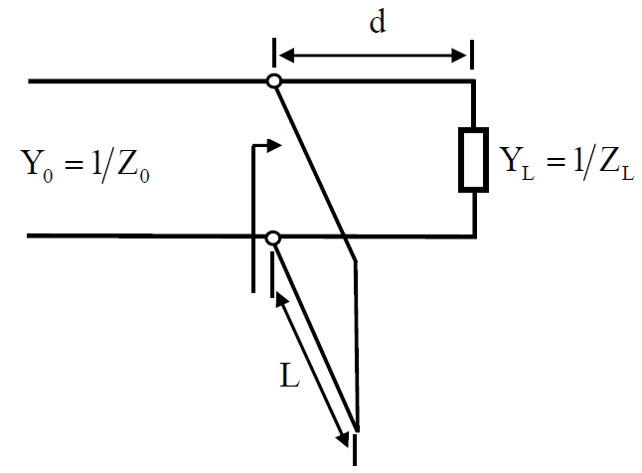
Línea de transmisión con Stub

Slide 30
A
YL
ZL
B

Slide 31
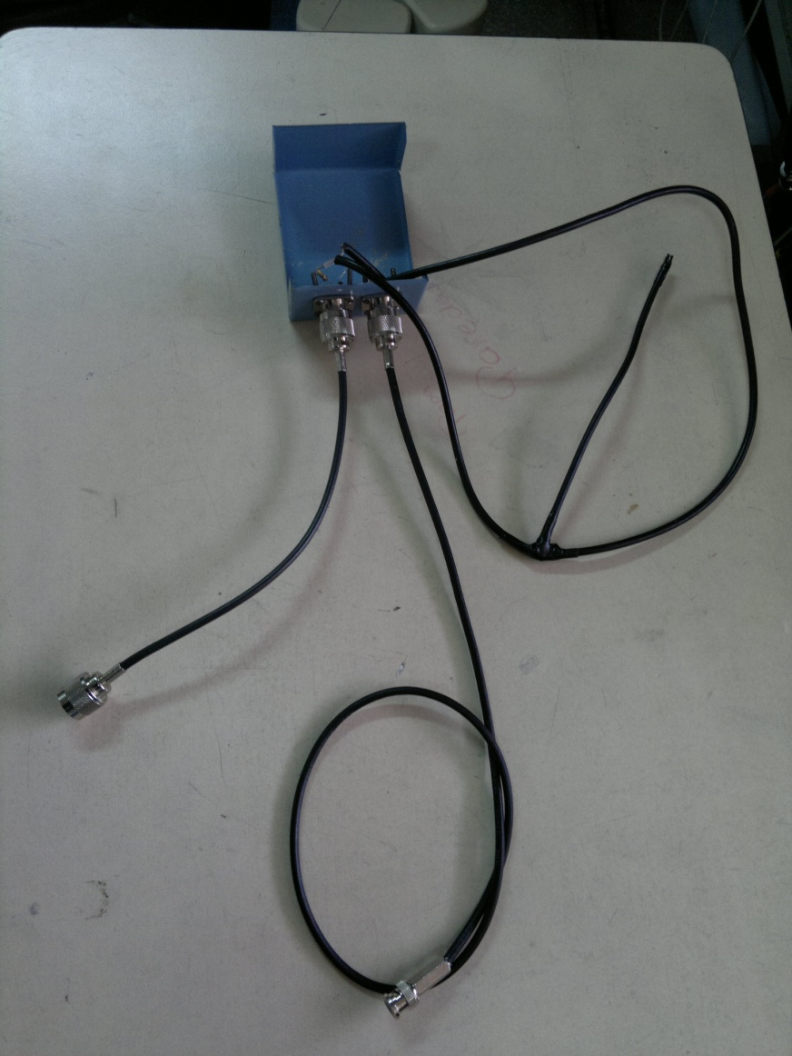
Línea de transmisión
Stub

Slide 32
Stub cortocircuito

Slide 33
Stub abierto

Slide 35
FIN

